Slide 1
机器学习(周志华)系列分享 第一讲
BI陈详

Slide 2
绪论 模型评估与选择

Slide 3
目录
绪论
模型评估与选择

Slide 4
机器学习分类
分类
监督学习
回归
机器学习
无监督学习
聚类

Slide 5
基本术语
假设空间：是指所有可能的能满足样本输入和输出的假设函数h(x)的集合
版本空间：与训练集一致的假设集合
归纳偏好：学习算法在学习过程中对某种类型假设的偏好（通常采用“奥卡姆剃刀”）
学习模型
假设空间
版本空间

Slide 6
模型生成过程
分析数据
根据归纳偏好选择一个或多个学习算法
调整参数生成版本空间子集
模型验证
重新训练，生成新的模型
选择泛化能力强的学习器
比较检验
性能度量及选择合适的参数
分析与反馈

Slide 7
模型生成过程
分析数据
根据归纳偏好选择一个或多个学习算法
调整参数生成版本空间子集
模型验证
重新训练，生成新的模型
选择泛化能力强的学习器
比较检验
性能度量
分析与反馈

Slide 8
模型验证
D:数据集 S:训练集 T:测试集 m:样本数
留出法: 将D划分为一致的S和T，通常S:2/3~4/5,多次取平均
交叉验证:将D划分成k个一致的互斥子集，每次选其中一个做T，其他做S，取平均得到一次k折交叉验证，重复p次取均值，得到p次k折验证，（极端：留一法，k=m）
验证方法
自助法：D随机重复抽样得到D’，数据少/集成学习采用，一般不常用，改变了数据分布，引入了估计偏差

Slide 9
模型生成过程
分析数据
根据归纳偏好选择一个或多个学习算法
调整参数生成版本空间子集
模型验证
重新训练，生成新的模型
选择泛化能力强的学习器
比较检验
性能度量
分析与反馈

Slide 10
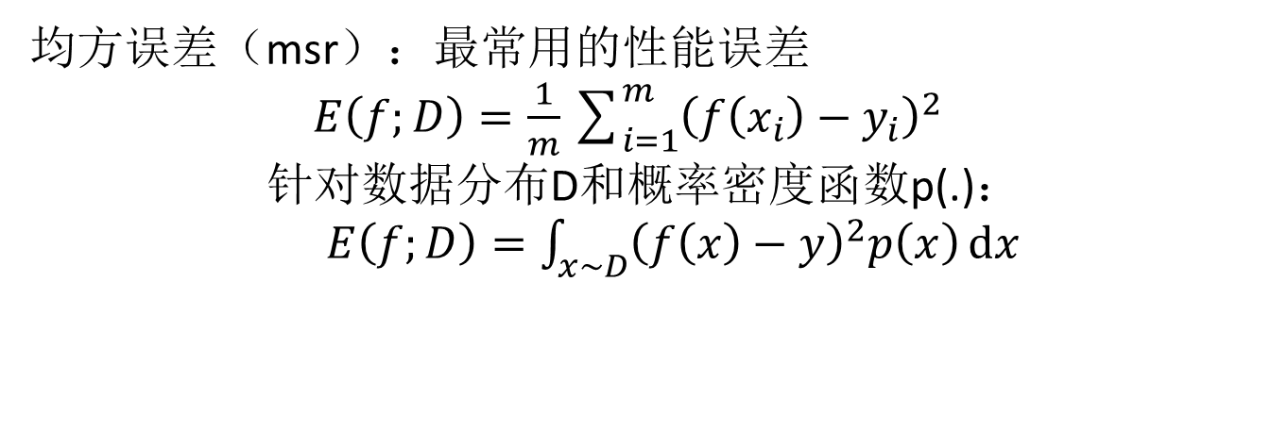
性能度量
回归任务
均方误差（msr）：最常用的性能误差
$E\left(f;D\right)=\frac{1}{m}\sum_{i=1}^{m}{{\left(f\left(x_{i}\right)−y_{i}\right)}^{2}}$
针对数据分布D和概率密度函数p(.)：
$E\left(f;D\right)=\int_{x\sim D}{{\left(f\left(x\right)−y\right)}^{2}p\left(x\right)ⅆx}$

Slide 11
性能度量
分类任务
Error(错误率): 预测$错误占样本总数 E\left(f;D\right)=\frac{1}{m}\sum_{i=1}^{m}{Ⅱ}\left(f\left(x_{i}\right)≠y_{i}\right)$
Accuracy(精度):预测正确占样本总数$E\left(f;D\right)=\frac{1}{m}\sum_{i=1}^{m}{Ⅱ}\left(f\left(x_{i}\right)=y_{i}\right)$
Precision (查准率/精确率):真正例占预测正例比率 P=TP/(TP+FP)
Recall (查全率/召回率)查全率:真正例占样本正例比率R=TP/(TP+FN)

Slide 12
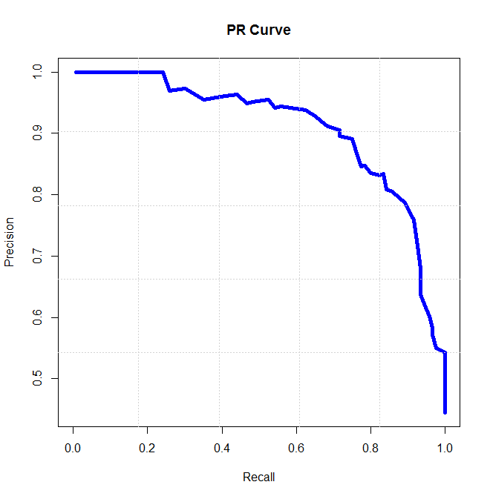
性能度量
分类任务-PR曲线
P-R曲线：反映样本总体查全率/查准率的
变化
绘制方法：把样本按预测结果排序，
如111011001100100010000，按此顺序依
次作为正例阈值进行预测。

Slide 13
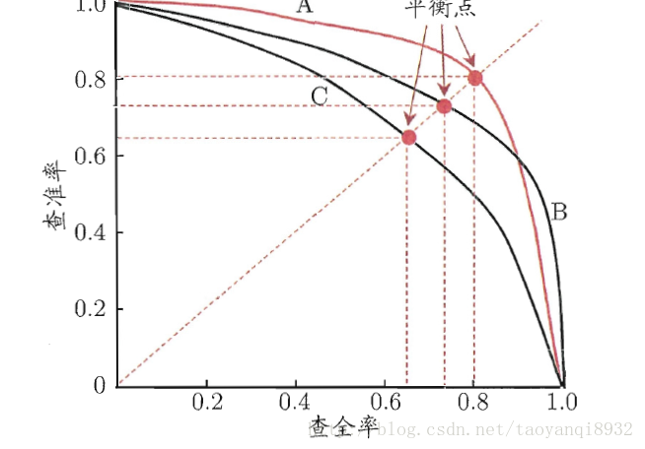
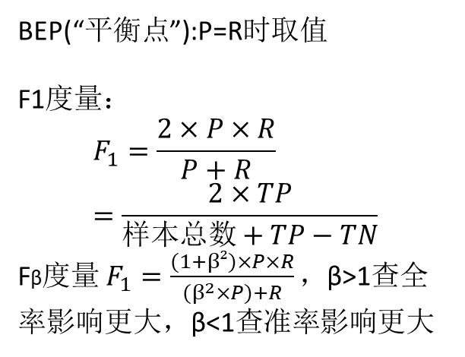
性能度量
分类任务-PR曲线
BEP(“平衡点”):P=R时取值
F1度量：
$$F_{1}=\frac{2×P×R}{P+R}=\frac{2×TP}{样本总数+TP−TN}$$
Fβ度量 $F_{1}=\frac{(1+β²)×P×R}{(β^{2}×P)+R}，$β>1查全率影响更大，β<1查准率影响更大

Slide 14
性能度量
分类任务
分类任务-PR曲线
N个二分类混淆矩阵，
可以先求出，P、R均值，在求F1;
分别得到宏名称：macro-P,macro-N,macro-F1;
或者先求出TP、FP、TN、FN均值，在计算P、R、F1得到微名称：
Micro-P,micro-N,micro-F1

Slide 15
性能度量
分类任务
分类任务-PR曲线
BEP(“平衡点”):P=R时取值
F1度量：
$$F_{1}=\frac{2×P×R}{P+R}=\frac{2×TP}{样本总数+TP−TN}$$
Fβ度量 $F_{1}=\frac{(1+β²)×P×R}{(β^{2}×P)+R}，$β>1查全率影响更大，β<1查准率影响更大

Slide 16
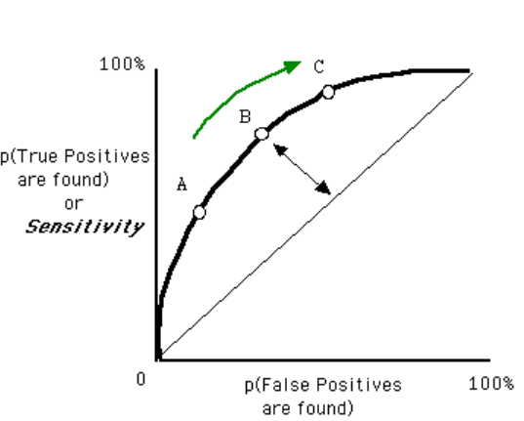

性能度量
分类任务-ROC
学习器泛化性能的好坏
纵轴真正例率（TPR）：$TPR=\frac{TP}{TP+FN}$
横轴 假正例率（FPR）:
$FPR=\frac{FP}{TN+FP}$

Slide 17
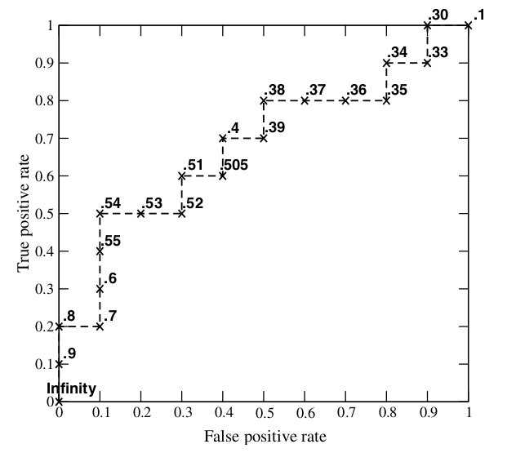

性能度量
分类任务-ROC
学习器泛化性能的好坏
AUC:ROC曲线下的面积
$$AUC=\frac{1}{2}\sum_{i=1}^{m−1}{\left(χ_{i+1}−χ_{i}\right)\left(y_{i}+y_{i+1}\right)}$$
损失(loss):m+个正例，m-个反例，D+,D-对应其集合
$$l_{rark}=\frac{1}{m^{+}+m^{−}}\sum_{x^{+}∈D^{+}}{\sum_{x^{−}∈D}{\left(Ⅱ\left(f\left(x^{+}\right)<f\left(x^{−}\right)\right)+\frac{1}{2}Ⅱ\left(f\left(x^{+}\right)=f\left(x^{−}\right)\right)\right)}}$$
AUC -= 1 - $l_{rark}$
AUC

Slide 18

性能度量
分类任务-代价敏感错误率与代价曲线
给予不同错误分类加权值
$$E\left(f;D;\cos{t}\right)=\frac{1}{m}\left(\sum_{x_{i}∈D^{+}}{Ⅱ\left(f\left(x_{i}\right)≠y_{i}\right)}×cost01+\sum_{x_{i}∈D^{-}}{Ⅱ\left(f\left(x_{i}\right)≠y_{i}\right)}×cost10\right)$$
正例概率代价
$$P\left(+\right)\cos{t}=\frac{P×\cos{t_{01}}}{P\cos{t_{01}}+\left(1−P\right)\cos{t_{10}}}$$
归一化代价
$$\cos{t_{norm}}=FNR×P\left(+\right)cost+FPR×P\left(−\right)cost$$

Slide 19
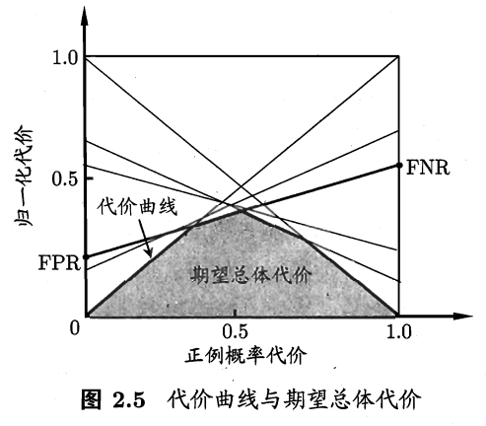
性能度量
分类任务-代价敏感错误率与代价曲线
所有costnorm曲线,围成的面积即为期望总体代价

Slide 20
模型生成过程
分析数据
根据归纳偏好选择一个或多个学习算法
调整参数生成版本空间子集
模型验证
重新训练，生成新的模型
选择泛化能力强的学习器
比较检验
性能度量及选择合适的参数
分析与反馈

Slide 21


比较检验
二项检验
给定测试错误率，其泛化错误率服从二项分布，
其中 1 - α 反映了结论的置信度（confidence）

Slide 22

比较检验
其他检验：
t1.检验:多次重复留出法或是交叉验证法等进行多次训练/测试,Tt服从自由度k-1的t分布
McNemar 检验
Friedman 检验与 Nemenyi 后续检验

Slide 23
模型生成过程
分析数据
根据归纳偏好选择一个或多个学习算法
调整参数生成版本空间子集
模型验证
重新训练，生成新的模型
选择泛化能力强的学习器
比较检验
性能度量及选择合适的参数
分析与反馈

Slide 24





分析与反馈
期望预测
$$\overline{f}\left(x\right)=E_{D}\left[f\left(x;D\right)\right]$$
不同训练集产生模型的预测值的方差
$$νar=E_{D}\left[{\left(f\left(x,D\right)−\overline{f}\left(x\right)\right)}^{2}\right]$$
噪声
$$ε^{2}=E_{D}\left[{\left(y_{D}−y\right)}^{2}\right]$$
期望输出与真实标记的差别（偏差）
$$bⅈas^{2}\left(x\right)={\left(\overline{f}\left(x\right)−y\right)}^{2}$$
泛化误差
$$E\left(f;D\right)=bias^{2}\left(x\right)+var\left(x\right)+ε^{2}$$
降低方差与偏差通常会产生冲突，需选取使泛化误差最小的平衡点。

